Slide 1
TẬP LÀM VĂN PHÁT BIỂU CẢM NGHĨ VỀ CẢNH KHUYA RẰM THÁNG GIÊNG

Slide 2
DÀN BÀI CHUNG
I. MỞ BÀI :
Hai bài thơ :
Cảnh Khuya – Rằm Tháng Giêng
- Giới thiệu
Tác giả : Hồ Chí Minh
Nội dung :
Cảnh trăng ở chiến khu Việt Bắc.
Tình cảm với thiên nhiên.
Lòng yêu nước sâu nặng.
Phong thái ung dung, lạc quan của Bác.
Nếu làm riêng từng bài thì chép lại bài thơ đó.
Làm chung 2 bài có thể để phần
phân tích rồi chép.

Slide 3
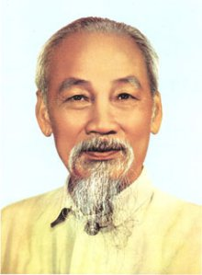
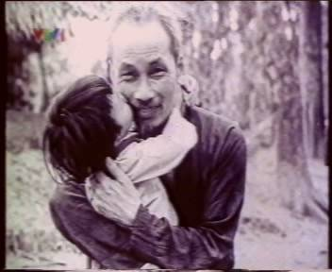
DÀN BÀI CHUNG
II. THÂN BÀI :
1. Giới thiệu tác giả :
- Hồ Chí Minh là lãnh tụ vĩ đại của dân tộc, cách mạng VN.
- Là một danh nhân văn hóa thế giới, một nhà thơ lớn.
2. Xuất xứ :
Hai bài thơ được Bác viết tại chiến khu Việt Bắc, trong những
năm đầu chống Pháp.

Slide 4
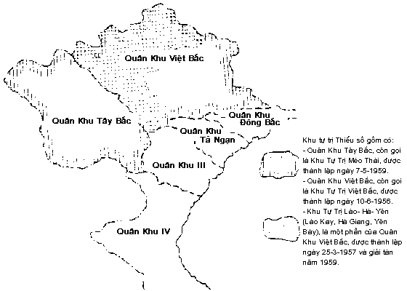
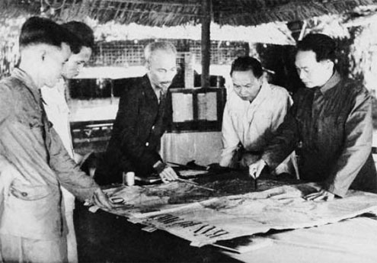
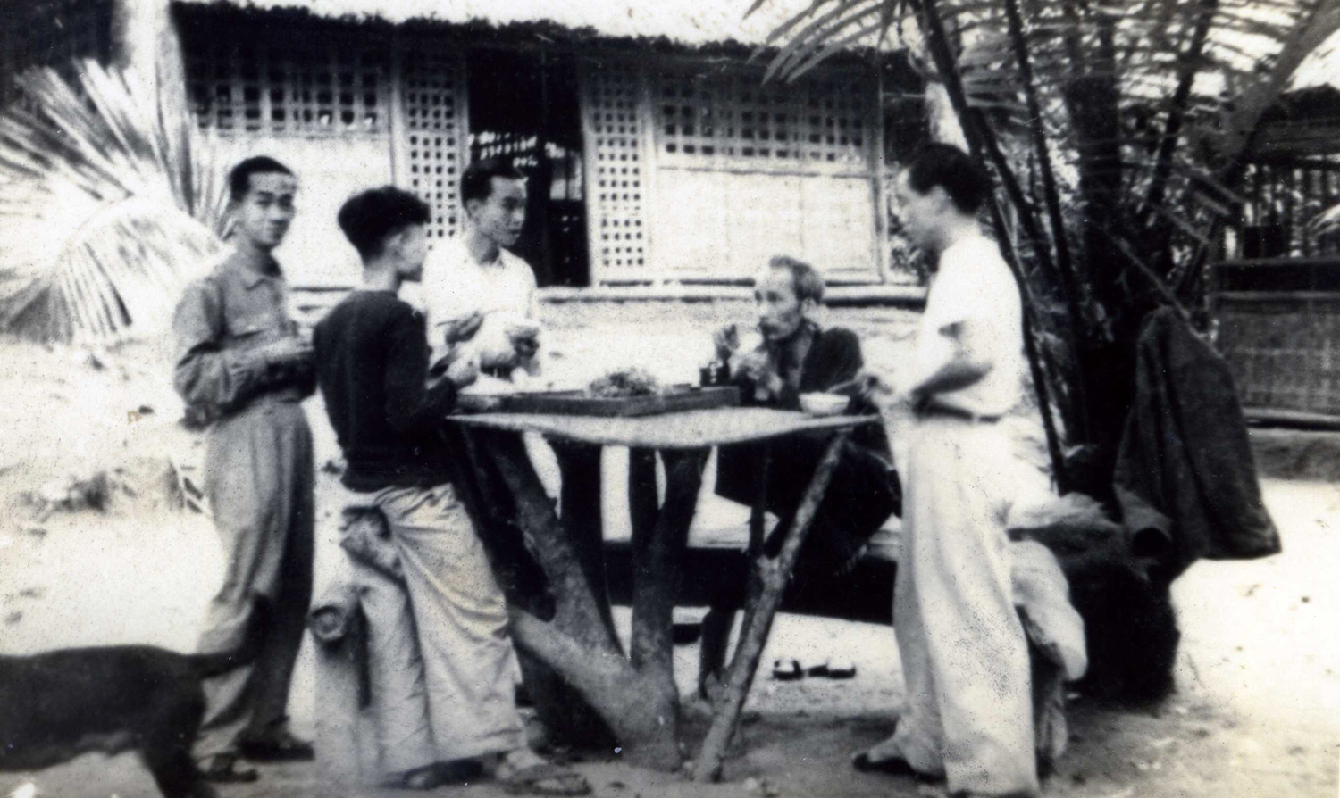

Slide 5
DÀN BÀI CHUNG
II. THÂN BÀI :
3. Phân tích + Biểu cảm :
A. CẢNH KHUYA
Tiếng suối trong như tiếng hát xa
Trăng lồng cổ thụ, bóng lồng hoa
Cảnh khuya như vẽ người chưa ngủ
Chưa ngủ vì lo nỗi nước nhà.

Slide 6
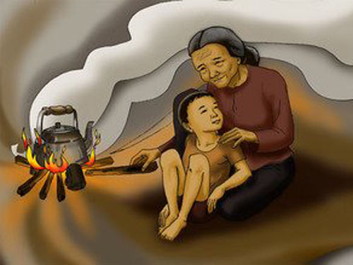
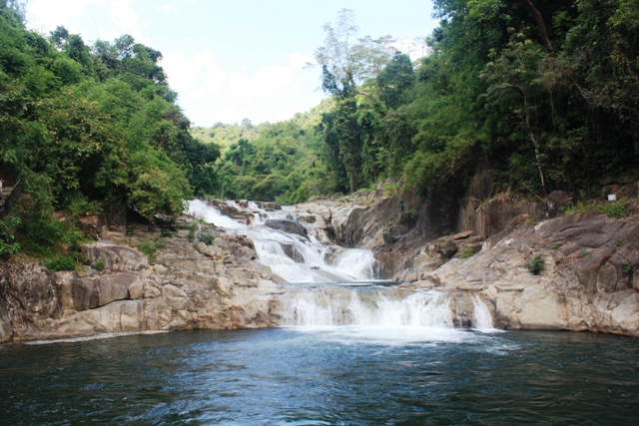
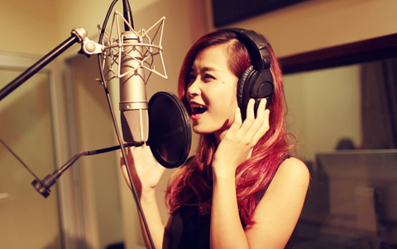
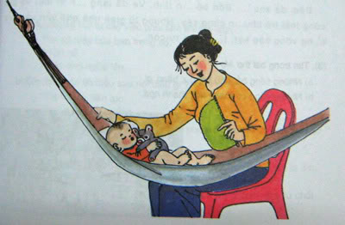
DÀN BÀI CHUNG
Câu 1 :
Tiếng suối trong như tiếng hát xa

Slide 7
Câu 1 :
- Bác so sánh tiếng suối trong trẻo, vang vọng trong đêm thanh vắng ở núi rừng Việt Bắc như giọng hát trầm bổng.
- Tiếng hát ấy chỉ là tưởng tượng vì Bác muốn giao tiếp với con người : có thể là giọng của một ca sĩ hoặc là lời ru từ thuở ấu thơ của bà, của mẹ.

Slide 8
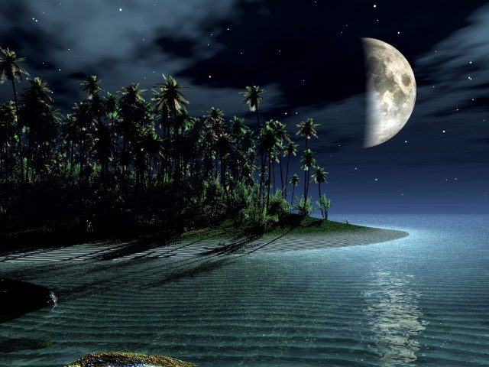
DÀN BÀI CHUNG
Câu 2 :
Trăng lồng cổ thụ bóng lồng hoa

Slide 9
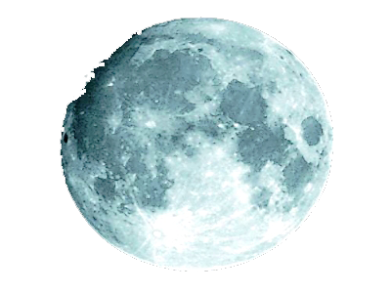

Slide 10
Câu 2 :
Bác đã phác họa một bức tranh thiên nhiên đẹp. Trong đó, các sự vật : trăng, cổ thụ, hoa vốn không liên hệ với nhau nhưng đã lồng ghép, hòa quyện vào nhau thật tinh tế.
- Ánh trăng bàng bạc, huyền ảo soi rọi xuống nhân gian; in bóng cây cổ thụ xuống mặt đất, hòa vào cây cỏ bên dưới.

Slide 11
* SO SÁNH HÌNH ẢNH TRĂNG
TRONG THƠ BÁC VỚI CÁC NHÀ THƠ KHÁC :
* Ở các nhà thơ khác :
1. Tĩnh dạ tứ - Lý Bạch :
“Ngẩng đầu nhìn trăng sáng...”
2. Trăng vàng trăng ngọc - Hàn Mặc Tử :
“Ai mua trăng tôi bán trăng cho”
➔ Họ chỉ xem trăng là một sự vật, một hành tinh.

Slide 12
* SO SÁNH HÌNH ẢNH TRĂNG
TRONG THƠ BÁC VỚI CÁC NHÀ THƠ KHÁC :
* Trong thơ Bác :
1. Ngắm trăng :
“Người ngắm trăng soi ngoài cửa sổ
Trăng nhòm khe cửa ngắm nhà thơ”
2. Tin thắng trận :
“Trăng vào cửa sổ đòi thơ”
➔ Trăng được nhân hóa, có sự sống. Là người bạn thân,
tri âm, tri kỷ của Bác.

Slide 13
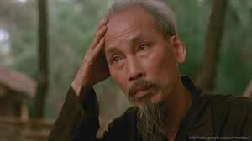
DÀN BÀI CHUNG
Câu 3 :
Cảnh khuya như vẽ người chưa ngủ

Slide 14
Câu 3 :
Cảnh thiên nhiên đêm khuya lung linh như một bức tranh được họa sĩ tô vẽ.
Vậy vì sao Bác chưa ngủ ?
Phải chăng vì Bác mải say mê ngắm cảnh đẹp
hay vì lòng Bác còn ngổn ngang bao tâm sự ?

Slide 15
Câu 3 :
- Bác chưa ngủ một phần vì cảnh đẹp thu hút lòng người.
➔ Bác yêu thiên nhiên, giao hòa với thiên nhiên.
Tâm hồn một nhà thơ.
- Bác vẫn thả hồn với thiên nhiên khi đất nước còn gian khó.
➔ Bác lạc quan, ung dung, yêu đời.
- Nỗi lo lắng cho vận mệnh đất nước luôn thường trực trong lòng Bác.
➔ Suy nghĩ của một người chiến sĩ.

Slide 16
DÀN BÀI CHUNG
Câu 4 :
Chưa ngủ vì lo nỗi nước nhà.
- Minh chứng rõ ràng nhất cho nỗi lòng Bác.
Cảm tưởng đọc “thiên gia thi”
Thơ xưa thường chuộng thiên nhiên đẹp,
Mây, gió, trăng, hoa, tuyết, núi, sông;
Nay ở trong thơ nên có thép,
Nhà thơ cũng phải biết xung phong.

Slide 17
B. RẰM THÁNG GIÊNG

Slide 18
B. RẰM THÁNG GIÊNG
Rằm xuân lồng lộng trăng soi,
Sông xuân nước lẫn màu trời thêm xuân;
Giữa dòng bàn bạc việc quân,
Khuya về bát ngát trăng ngân đầy thuyền.
元宵
NGUYÊN TIÊU
今夜元宵月正圓 春江春水接春天 煙波深處談軍事 夜半歸來月滿船
Kim dạ nguyên tiêu nguyệt chính viên, Xuân giang, xuân thuỷ tiếp xuân thiên. Yên ba thâm xứ đàm quân sự, Dạ bán quy lai nguyệt mãn thuyền.

Slide 19
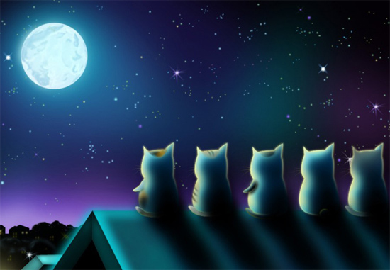
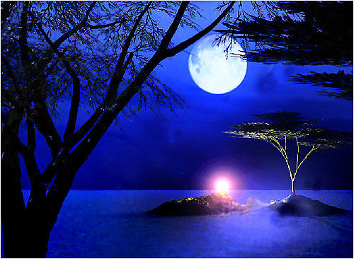
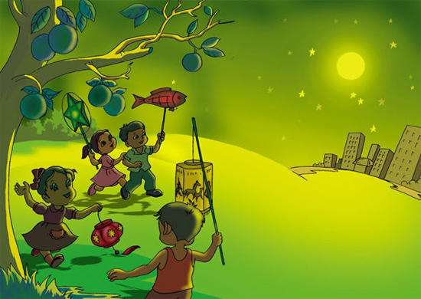

Slide 20
DÀN BÀI CHUNG
Câu 1 :
Rằm xuân lồng lộng trăng soi,
- Thời điểm : ngày rằm mùa xuân
- Từ láy : lồng lộng
➔ Ánh trăng sáng, tròn vành vạnh và đầy đặn nhất.

Slide 21
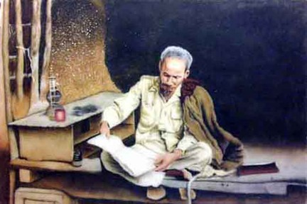
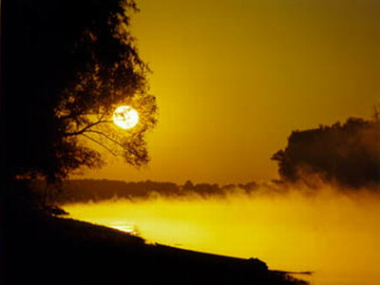
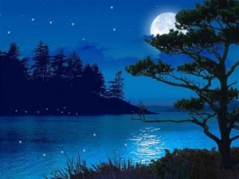
Câu 2 :
Sông xuân nước lẫn màu trời thêm xuân;
- Điệp từ : xuân
Ánh trăng xuân, trời xuân, sông xuân, nước xuân
hòa quyện vào nhau tạo một bức tranh lung linh như
chốn bồng lai tiên cảnh.
Không gian hữu tình, thơ mộng,
ngập tràn sức sống mùa xuân.
- Để có được những cảm nhận tinh tế ấy, chắc hẳn Bác rất yêu thiên nhiên, đặc biệt là ánh trăng. Người bạn ấy giúp Bác
giải tỏa mọi phiền muộn, quên những khó khăn của cuộc kháng chiến đang diễn ra.
* SO SÁNH HÌNH ẢNH TRĂNG
TRONG THƠ BÁC VỚI CÁC NHÀ THƠ KHÁC

Slide 22
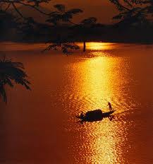
Câu 3 :
Giữa dòng bàn bạc việc quân,
- Nếu chỉ đọc 02 câu đầu, ta cứ ngỡ Bác ung dung ngắm trăng, thả hồn cùng thiên nhiên. Nhưng đến câu 03, nhà thơ HCM đã trở thành người chiến sĩ bận lo việc nước.
- Cuộc họp bí mật diễn ra trên một chiếc thuyền giữa dòng sông trong màn đêm thanh tĩnh.

Slide 23
Câu 4 :
Khuya về bát ngát trăng ngân đầy thuyền.
- Đêm đã về khuya. Cuộc họp đến lúc tàn. Bác và các anh chiến sĩ trở về trên con thuyền tràn ngập ánh trăng. Cả một không gian bát ngát được ánh trăng bao phủ.
Như dự báo cuộc kháng chiến sẽ tất thắng.
Là phần quà cho người chiến sĩ hết lòng vì nước, vì dân.
Nghệ thuật thơ vừa cổ điển, vừa hiện đại.

Slide 24
Thank You!

